Slide 1
VÝUKA V TERÉNU a jak se na ni připravit
Ing. Martin Kříž
Chaloupky o.p.s.

Slide 2
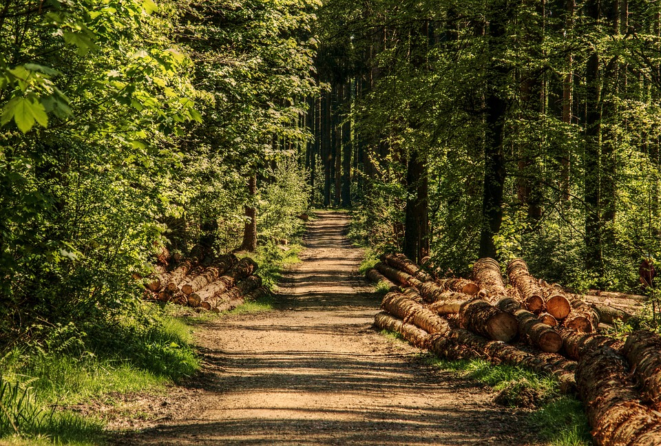

Slide 3
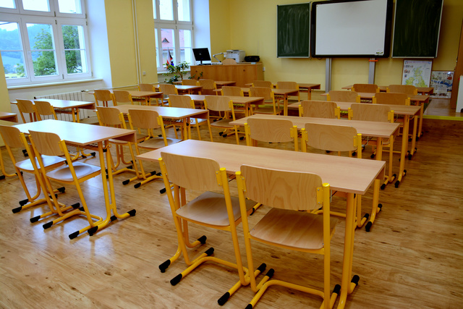

Slide 4
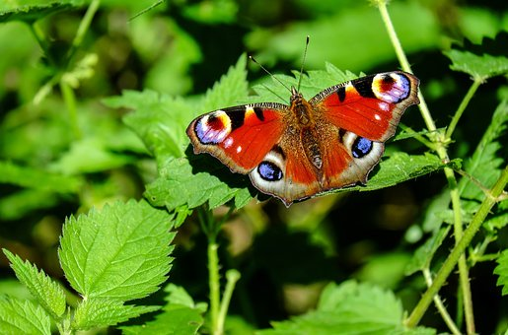

Slide 5
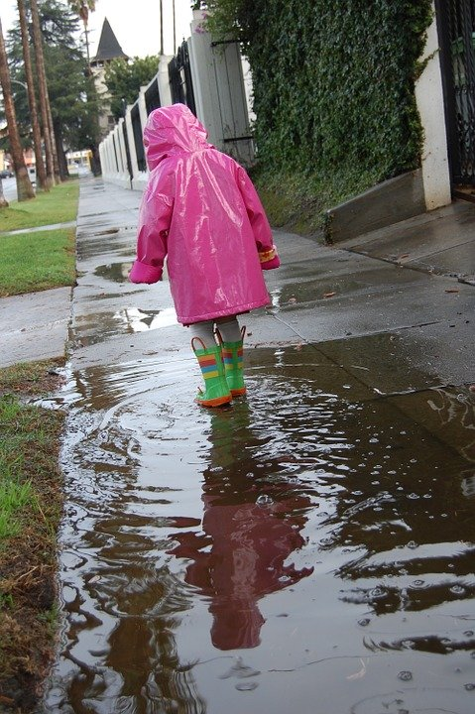
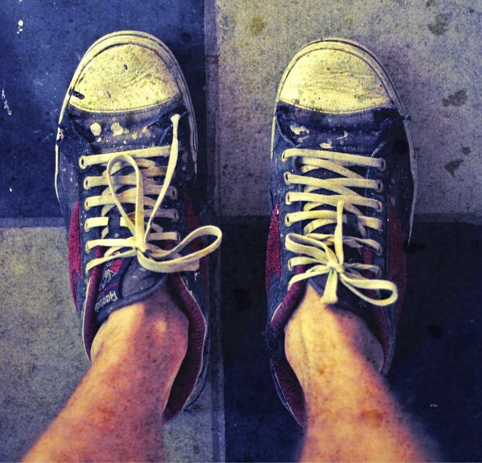

Slide 6
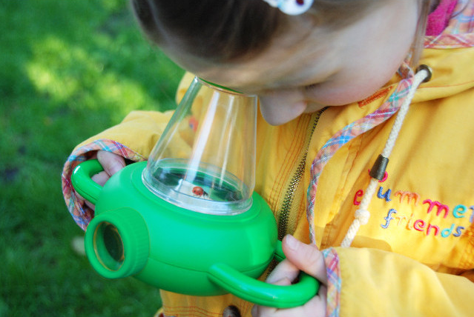

Slide 7
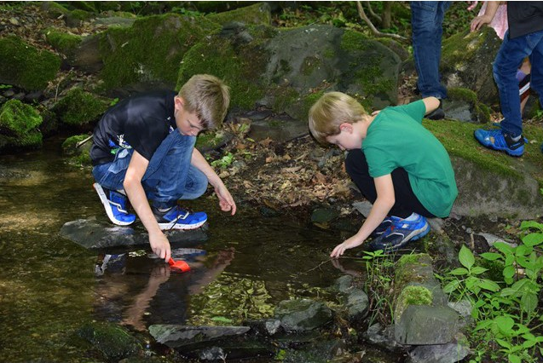

Slide 8
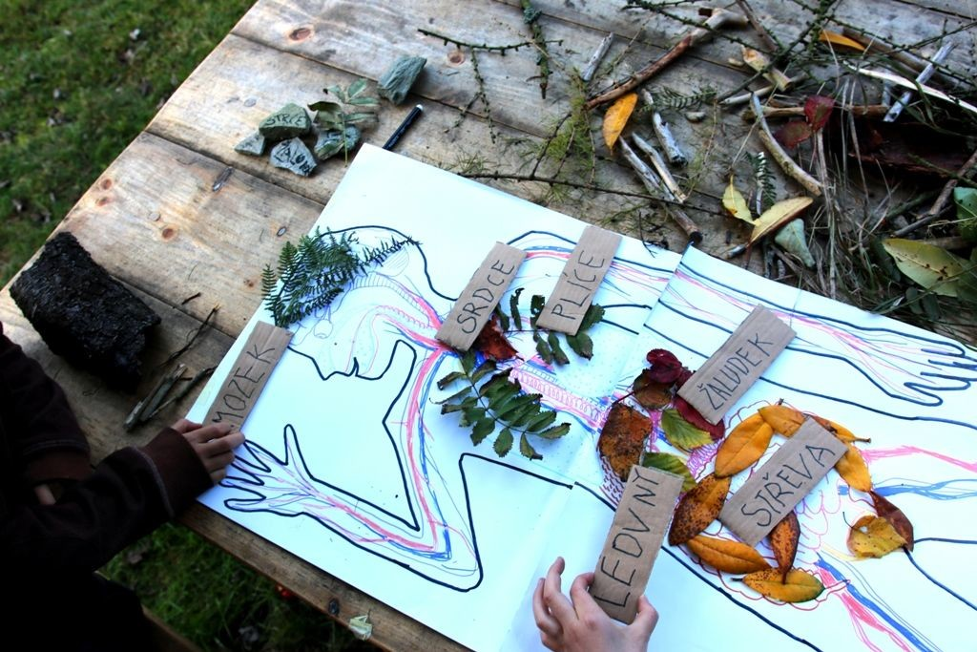

Slide 9


Slide 10


Slide 11
https://www.chaloupky.cz/
https://ucimesevenku.cz/
http://www.skolni-zahrada.cz/
http://www.rezekvitek.cz/
https://www.ekolympiada.cz/

